Slide 1
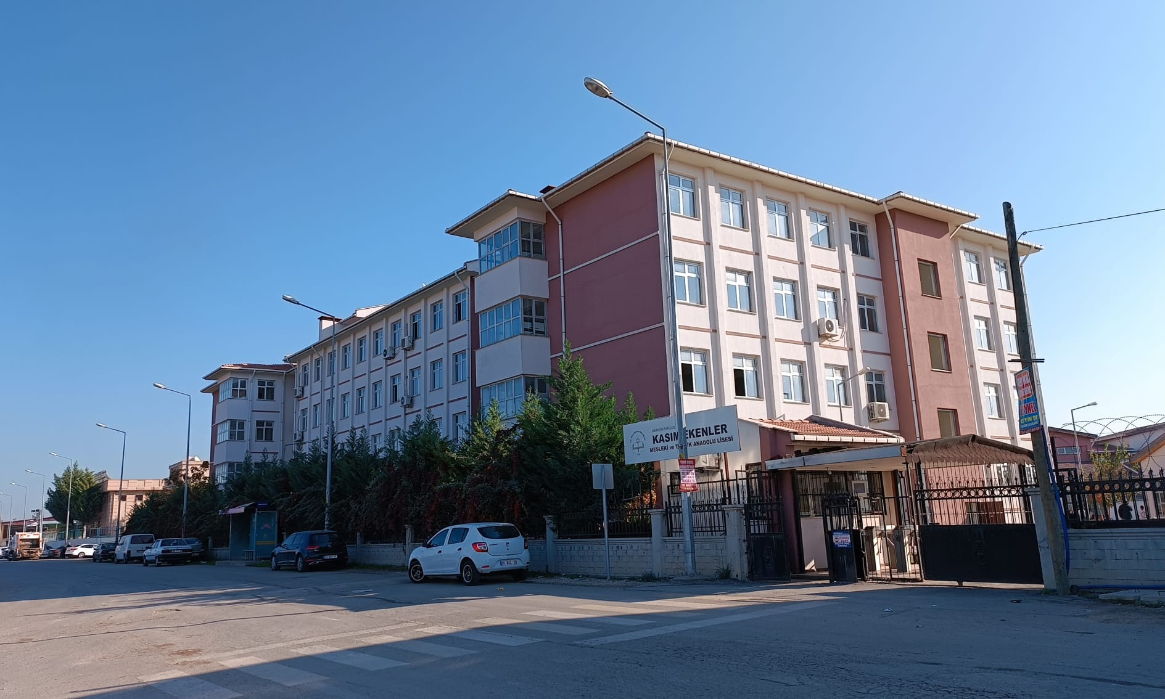
KasIm EKENLER MESLEKİ VE TEKNİK ANADOLU LİSESİ

Slide 2
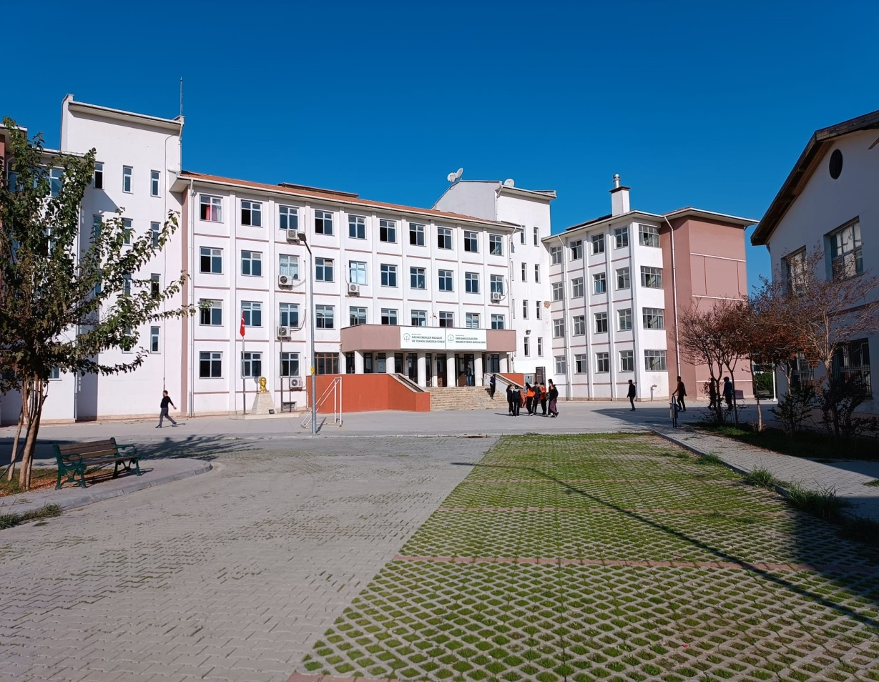
Okulumuzu tanIyalIm
Kasım Ekenler Mesleki Ve Teknik Anadolu Lisesi gücünü, vizyon ve misyonunu köklü kuruluş tarihinden alarak ve meslek alanlarında çağdaş dünyanın ihtiyaçlarını takip ederek eğitim-öğretim sürecinde hızla ilerlemektedir.
Okulumuz; büro yöneticiliği ve asistanlığı , muhasebe ve finansman,
pazarlama ve perakende ,ulaştırma hizmetleri meslek alanlarında değerli öğretmenleri ile birlikte eğitim-öğretim faaliyetlerini yürütmektedir.

Slide 3
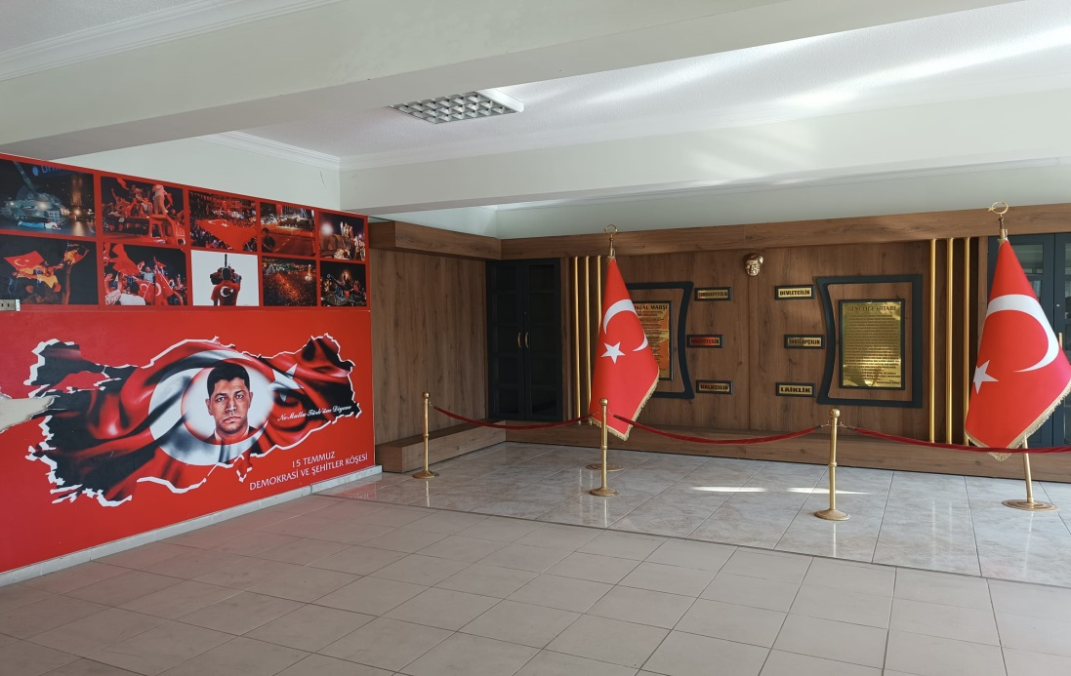
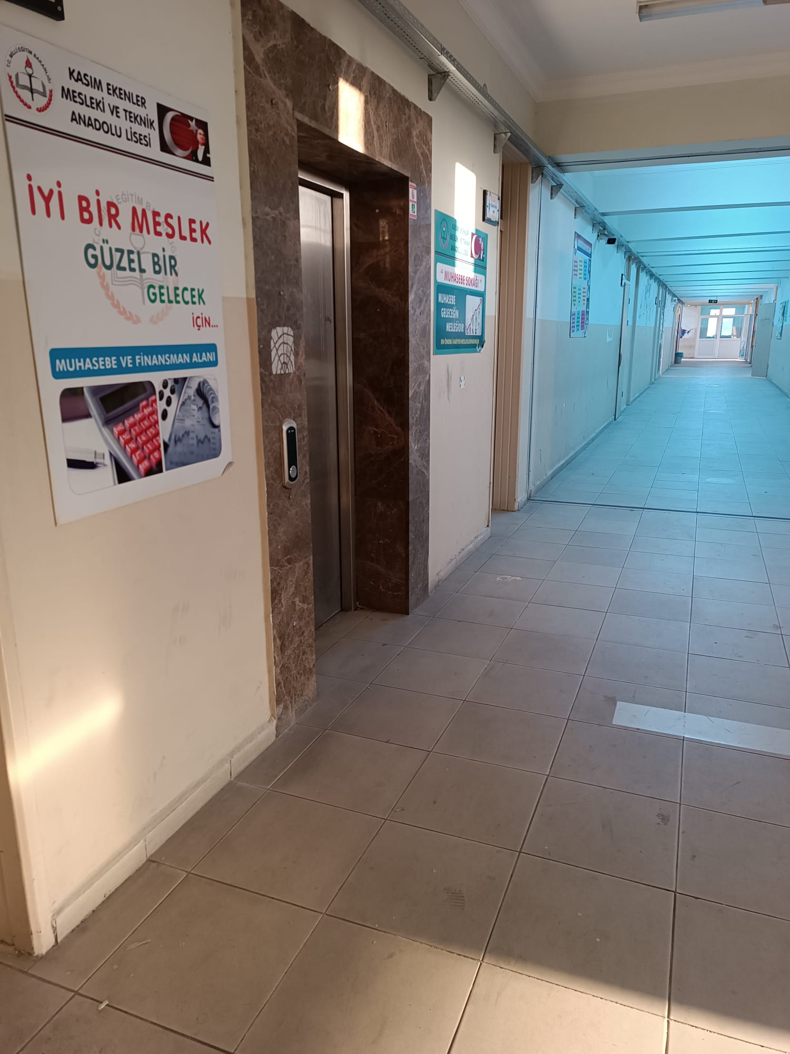
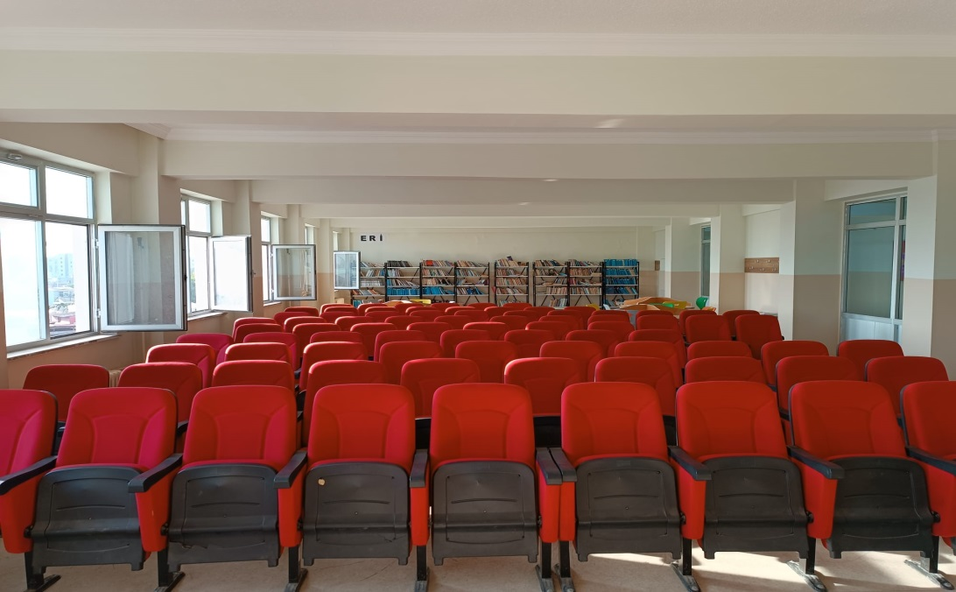
Okulumuzu tanIyalIm

Slide 4
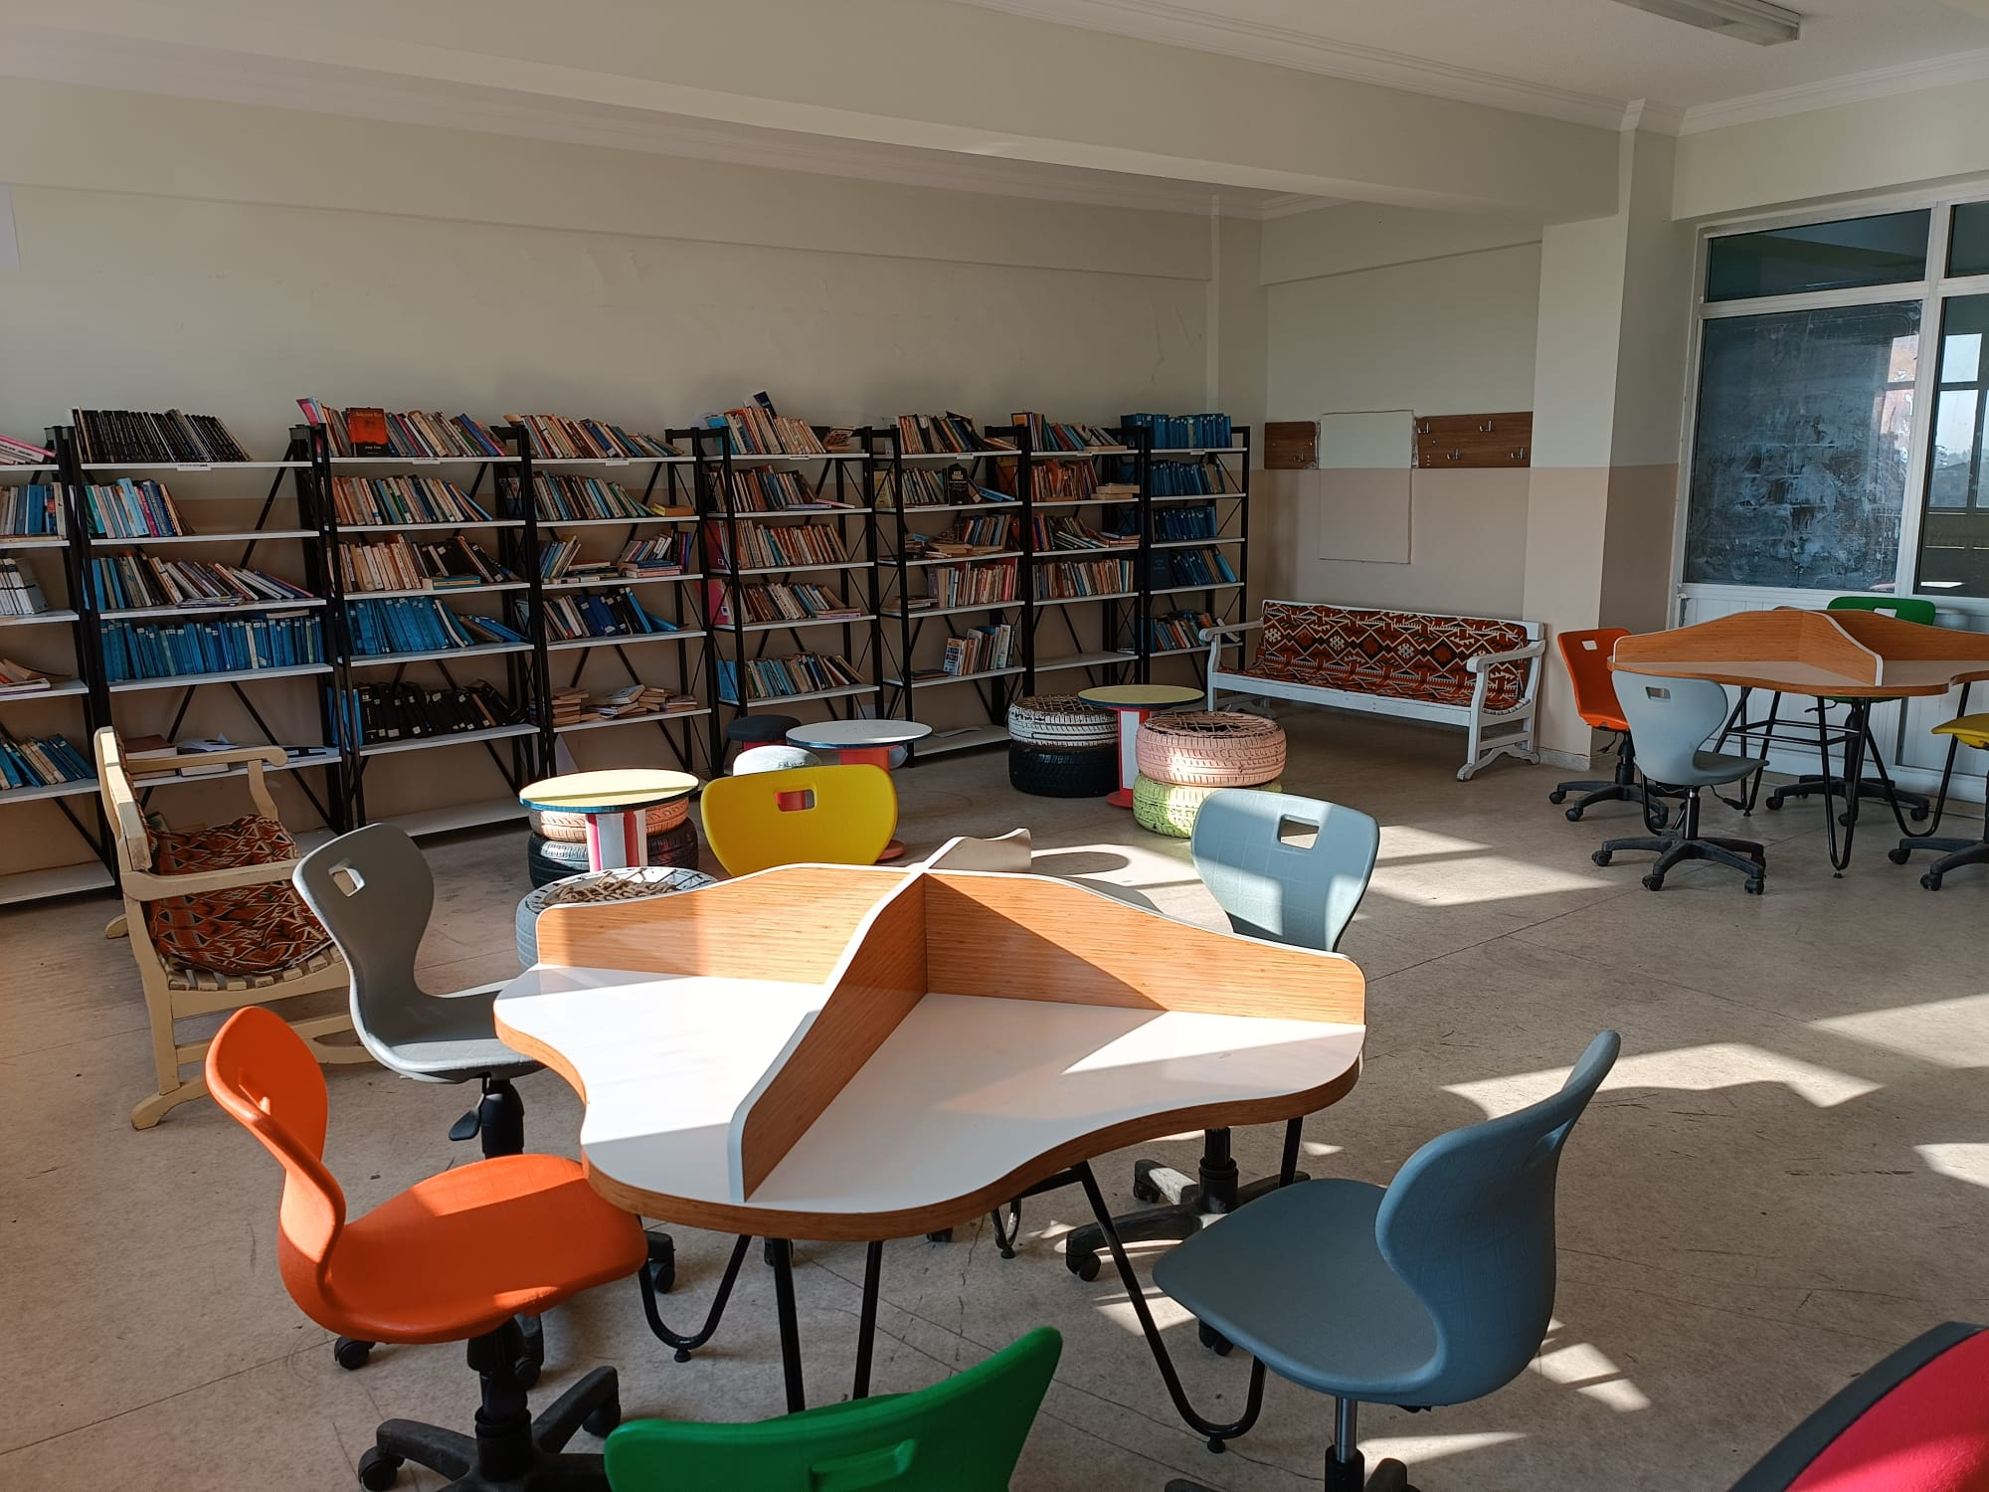
Okulumuzu tanIyalIm

Slide 5
Okulumuzu tanIyalIm
GENEL BİLGİLER
Okulumuza ait bina ve alanın revize çalışmalarının devam etmesi sebebiyle okulumuz bir süredir başka bir meslek lisesi bina ve alanında eğitim-öğretim faaliyetlerine devam etmektedir. 2023-2024 eğitim-öğretim yılında yeni okul binasında eğitim faaliyetlerinin başlaması öngörülmektedir. Yeni binanın revize çalışmaları Tarsus ilçesi girişinde bulunan Nusret Mayın Gemisi’nin yan tarafında devam etmektedir.
Web sitesi : https://tarsuskasimekenlertml.meb.k12.tr/
Adres : Kemal Paşa Mahallesi, 2527. sokak, Tarsus/Mersin
Konum : https://tarsuskasimekenlertml.meb.k12.tr/tema/harita.php
(Tarsus ilçe merkezine 5-7 km’lik mesafededir.)
İletişim : 03246135495

Slide 6
meslekİ ALANLARIMIZ
BÜRO YÖNETİCİLİĞİ VE ASİSTANLIĞI ALANI
MUHASEBE VE FİNANSMAN ALANI
PAZARLAMA VE PERAKENDE ALANI
ULAŞTIRMA HİZMETLERİ ALANI

Slide 7
Büro yönetİcİLİĞİ VE ASİSTANLIĞI ALANI
Büro yönetimi ve yönetici asistanlığı programının amacı, kamu kurum ve kuruluşları ile özel sektör işletmelerinde büro hizmetlerinin yürütülmesini sağlamak üzere görev alabilecek dijital ofis uygulamalarını kullanma becerisine sahip, Türkçeyi doğru ve etkili kullanarak kurum içi ve dışı iletişimi gerek yazılı gerek sözlü yapabilen, büro makineleri araç ve gereçlerini kullanabilen, resmî yazı ve belgeleri hazırlayarak dosyalayıp bu belgeleri arşivleyen, oluşturdukları belgeleri web aracılığı ile yayınlayabilen, yöneticinin toplantı, telefon, seyahat ve randevularını organize edebilen, bilgi ve becerilere sahip nitelikli insan gücünü yetiştirmektir.

Slide 8
Büro yönetİcİLİĞİ VE ASİSTANLIĞI ALANI
ALANIN ALTINDA YER ALAN DALLAR
*Hukuk Sekreterliği
*Ticaret Sekreterliği
*Yönetici Sekreterliği
Bu programı tamamlayan öğrenciye;
Yeni çağ becerileri ve tasarım odaklı düşünme yaklaşımı doğrultusunda “meslek etiği ve ahilik, iş sağlığı ve güvenliği, teknolojik gelişmeler ve endüstriyel dönüşüm, çevre koruma, girişimci fikirler, iş kurma ve yürütme, fikrî ve sınai mülkiyet hakları” konularında mesleki gelişim sağlayacak beceriler kazanma,
İş sağlığı ve güvenliği tedbirleri doğrultusunda büro teknolojileri, bilgisayar donanım ve yazılım programları hakkında temel bilgiler verilme,
İş sağlığı ve güvenliği tedbirleri doğrultusunda tuşlara doğru teknikle vurma, süreli metin yazma işlemlerine ait bilgi ve becerileri kazandırma,
Temel hukuk bilgi ve becerilerini kazandırma, yetkinliklerin kazandırılması amaçlanmaktadır.

Slide 9
Büro yönetİcİLİĞİ VE ASİSTANLIĞI ALANI
Bu alanda meslek sahibi olan birey çalışacağı kurum ve kuruluş yerine bağlı olarak yöneticiye daha önce programlanan işleri hatırlatır, gelen haber ve bilgileri kaydeder yöneticiye ulaştırır, telefon görüşmelerinin yapılmasını sağlar, randevuları ayarlar misafirleri karşılar, gelen yazıları (Fax, posta vb.) alır, sınıflandırır, kaydeder, büro içi evrak akışını sağlar, mektup, rapor, tablo vb. dokümanları yazar, çoğaltır, dağıtır ve dosyalar, dosyalardan istenen bilgileri bulur, bir toplantı yapılacaksa gündemini yazıp ilgililere gönderir, salonu ve kullanılacak materyali hazırlatır, yönetici seyahat edeceği zaman ulaşım aracında, kalacağı otelde yer ayırtır. Pasaport, vize vb. işlemleri yapar ilgili kişilere durumu haber verir, seyahat materyali hazırlar.
Büro Yönetimi alanından mezun olan öğrencilerimiz aşağıdaki ön lisans programlarını tercih etmeleri halinde ek puanları ile yerleştirilecektir.
Ağız ve Diş Sağlığı
Büro Yönetimi ve Yönetici Asistanlığı
Çağrı Merkezi Hizmetleri
Emlak Yönetimi
Hukuk Büro Yönetimi ve Sekreterliği
İnsan Kaynakları Yönetimi
İşletme Yönetimi
Kooperatifçilik
Nüfus ve Vatandaşlık
Sağlık Kurumları İşletmeciliği
Tıbbi Dokümantasyon ve Sekreterlik
Tıbbi Tanıtım ve Pazarlama
Sosyal Güvenlik
Yerel Yönetimler

Slide 10
Okulumuz bilgisayar laboratuvarı

Slide 11
Okulumuz bilgisayar laboratuvarı

Slide 12
Muhasebe ve Fİnansman ALANI
Dünyada ve ülkemizde elektronik ticaret ve teknoloji hızla gelişmektedir. Buna bağlı olarak ticarette yaygınlaşmaktadır. Gelişme ve değişimlere göre muhasebe belgelendirme, kayıt, raporlama, analiz ve yorumlama yöntemlerinde de gelişmeler ve değişimler olmaktadır.
Ticari yaşamda işletmelerin başarılı yönetilebilmesi işletmelerde muhasebe kayıtlarının ve bunun sonucu alınan raporların doğru yorumlanması ve analiz edilmesine bağlıdır. Muhasebe ve Ticaret alanında çalışanların teknolojideki ve ticari yaşamdaki yenilikleri takip etmesi, uyum sağlaması kayıt, raporlama, analiz ve yorumlamaları daha doğru ve hızlı yapmalarını sağlayacaktır.
Gününüzde ticari yaşamı düzenleyen kanun, yönetmelik ve kurallar hızla değişmeye başlamıştır. Muhasebe ve Ticaret alanında çalışanlar kanun ve yönetmeliklerdeki değişiklikleri yakından takip edebilmelidir.
ALANIN ALTINDA YER ALAN DALLAR
*Bilgisayarlı Muhasebe
*Dış Ticaret Ofis Hizmetleri
*Finans Ve Borsa Hizmetleri

Slide 13
Muhasebe ve Fİnansman ALANI
Bu programı tamamlayan öğrenciye;
• Yeni çağ becerileri ve tasarım odaklı düşünme yaklaşımı doğrultusunda “meslek etiği ve ahilik, iş sağlığı ve güvenliği, teknolojik gelişmeler ve endüstriyel dönüşüm, çevre koruma, girişimci fikirler, iş kurma ve yürütme, fikrî ve sınai mülkiyet hakları” konularında mesleki gelişim sağlayacak beceriler kazanma,
• İş sağlığı ve güvenliği tedbirlerini alarak temel muhasebe uygulama ve işlemlerini mevzuatına uygun şekilde yapma,
• Mesleki matematik işlemleri yapma,
• İş sağlığı ve güvenliği tedbirlerini alarak kelime işlemci, elektronik tablolama ve sunu hazırlama programlarını kullanabilme,
• Ekonomik hayatın gerekli kıldığı temel bilgi ve beceriler ile ilgili kendini geliştirme,
• Temel hukuk bilgi ve becerilerini kazandırma, yetkinliklerin kazandırılması amaçlanmaktadır.

Slide 14
Muhasebe ve Fİnansman ALANI
Muhasebe eğitimini başarı ile tamamlayan mezunlar iş hayatına atılacakları zaman karşılarına birtakım iş olanakları çıkar. Örnek vermek gerekirse;
Şirketlerin Finans Departmanları,
Muhasebe Büroları,
Mali Müşavirlik Büroları,
Mal Müdürlükleri,
Vergi Daireleri,
Defterdarlıklar,
Özel ve Devlet Bankaları,
Sigorta Şirketleri,
Ekonomik Yatırım Şirketleri,gibi alanlarda çalışma fırsatı bulabilirler. Söz konusu iş olanaklarından kamu kurumlarında çalışabilmek için Kamu Personeli Seçme Sınavı (KPSS)’ndan elde edilecek yeterlilik belirleyici olacaktır. Muhasebe mezunları ayrıca kendi kişisel bürolarını açarak hizmet verebilirler.

Slide 15
Muhasebe ve Fİnansman ALANI
Muhasebe ve finansman alanından mezun olan öğrencilerimiz aşağıdaki ön lisans programlarını tercih etmeleri halinde ek puanları ile yerleştirilecektir.
Bankacılık ve Sigortacılık
Deniz Brokerliği
Deniz ve Liman işletmeciliği
Dış Ticaret
Emlak ve Emlak Yönetimi
Enerji Tesisleri işletmeciliği
Hava Lojistiği
İnsan Kaynakları Yönetimi
İşletme Yönetimi
Kooperatifçilik
Lojistik
Maliye
Marina işletme
Marina ve Yat işletmeciliği
Marka iletişimi
Menkul Kıymetler ve Sermaye Piyasası
Muhasebe ve Vergi Uygulamaları
Pazarlama
Perakende Satış ve Mağaza Yönetimi
Sağlık Kurumlan işletmeciliği
Sivil Hava Ulaştırma işletmeciliği
Sivil Havacılık Kabin Hizmetleri
Sosyal Güvenlik
Tarımsal işletmecilik
Turizm ve Otel işletmeciliği
Turizm ve Seyahat Hizmetleri
Uçuş Harekât Yöneticiliği

Slide 16
Pazarlama ve perakende ALANI
Pazarlama, kişilerin ve örgütlerin amaçlarına uygun değişimi sağlamak üzere, malların, hizmetlerin ve düşüncelerin yaratılmasını, fiyatlandırılmasını, dağıtımını ve tutundurma çabalarını planlama ve uygulama sürecidir. Tanımdan da anlaşılacağı üzere, pazarlama mal ya da hizmet üretimi fark etmeksizin, tüm ticari işletmeleri ilgilendiren, mal ve hizmetlerin üretiminden müşteriye ulaştırılmasına kadar tüm ticari süreçleri içine alan bir yapıdır. Bu nedenle, bu alanda yetişmiş, kalifiye insan kaynağının yetiştirilmesi ülke ticaretinin de gelişmesine katkı sağlayacaktır.
ALANIN ALTINDA YER ALAN DALLAR
*Satış Elemanlığı
*Sigortacılık
*Emlak Komisyonculuğu

Slide 17
Pazarlama ve perakende ALANI
Bu programı tamamlayan öğrenciye;
• Yeni çağ becerileri ve tasarım odaklı düşünme yaklaşımı doğrultusunda “meslek etiği ve ahilik, iş sağlığı ve güvenliği, teknolojik gelişmeler ve endüstriyel dönüşüm, çevre koruma, girişimci fikirler, iş kurma ve yürütme, fikrî ve sınai mülkiyet hakları” konularında mesleki gelişim sağlayacak beceriler kazanma,
• Pazarlama alanına ait temel bilgi ve becerilere sahip olma,
• İş sağlığı ve güvenliği tedbirleri doğrultusunda kelime işlemci, elektronik tablolama ve sunu hazırlama programlarını kullanma,
• İş sağlığı ve güvenliği tedbirleri doğrultusunda müşteri ile etkili bir iletişim sağlamak suretiyle, müşteri davranışlarını tespit etme, müşteriyi satışa ikna etme ve müşteri memnuniyetini sağlama,
• Mesleki matematik işlemleri yapma,
• Temel hukuk bilgi ve becerilerini kazandırma, yetkinliklerin kazandırılması amaçlanmaktadır.

Slide 18
Pazarlama ve perakende ALANI
Pazarlama ve perakende, satış işlemlerini yürütme, stok faaliyetlerini yapma ve bunlarla ilgili belgeleri düzenleme, mal, can ve diğer sigorta edilebilir riskleri belirleme, sigorta poliçesi satma, hasar takip işlemleri yapma, alım, satım, kiralama ve emlak ile ilgili aracılık işleri yapma, satış işlemlerini yürütme, stok kontrolleri, reyon düzeni, gıda hijyeni uygulayarak müşteri beklentilerini karşılama ve bunlarla ilgili belgeleri düzenleme yeterliklerini kazandırmaya yönelik eğitim ve öğretim verilen alandır.
Pazarlama, ürünün üretim öncesinden başlayıp satışı ve satış sonrası faaliyetlerini içine alan geniş kapsamlı bir işletme faaliyetidir. Bütün işletmelerde amaç kâr sağlamak olduğuna göre bu amacın gerçekleşmesi iyi bir pazarlama ve perakende faaliyetine bağlı olmaktadır.
Bu mesleklerde çalışan kişiler işletmenin faaliyet gösterdiği çeşitli bölgelerde bulunan ofislerde, sabit, açık mekânlarda aktif olarak çalışabilecekleri gibi bölgeler arası seyahatlerde otomobil kullanmaları gerekmektedir. Çalışma ortamında sürekli insanlarla diyalog hâlinde olacaklarından, insan sevgisi, diyalog, hoşgörü ve sabırlı olmak gibi kişilik özelliklerine sahip olunması gerekir.

Slide 19
Pazarlama ve perakende ALANI
Pazarlama ve perankende alanından mezun olan öğrencilerimiz aşağıdaki ön lisans programlarını tercih etmeleri halinde ek puanları ile yerleştirilecektir.
Bankacılık ve Sigortacılık
Çağrı Merkezi Hizmetleri
Deniz Brokerliği
Deniz ve Liman İşletmeciliği
Dış Ticaret
Emlak Yönetimi
Enerji Tesisleri İşletmeciliği
E-Ticaret ve Pazarlama
Hava Lojistiği
İnsan Kaynakları Yönetimi
İşletme Yönetimi
Kooperatifçilik
Lojistik
Marina ve Yat İşletmeciliği
Marka İletişimi
Menkul Kıymetler ve Sermaye Piyasası
Moda Yönetimi
Muhasebe ve Vergi Uygulamaları
Pazarlama
Perakende Satış ve Mağaza Yönetimi
Posta Hizmetleri
Reklamcılık
Sağlık Kurumları İşletmeciliği
Sivil Havacılık Kabin Hizmetleri
Sivil Hava Ulaştırma İşletmeciliği
Sosyal Güvenlik
Tarımsal İşletmecilik
Tıbbi Tanıtım ve Pazarlama
Turizm ve Otel İşletmeciliği
Turizm ve Seyahat Hizmetleri
Uçuş Harekât Yöneticiliği

Slide 20
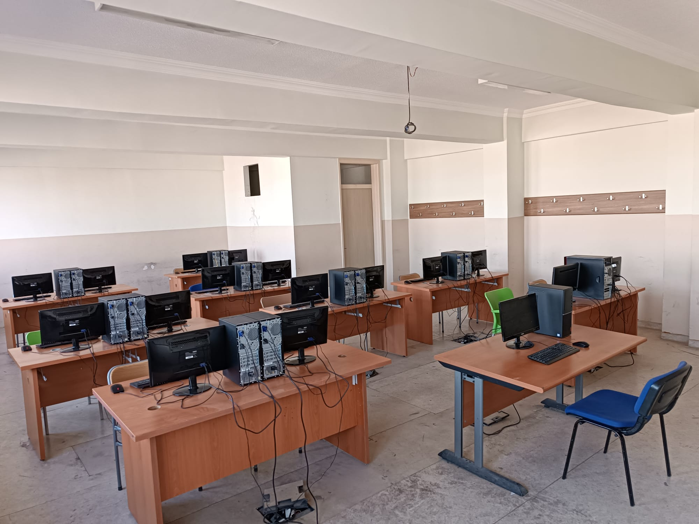
Okulumuz bilgisayar laboratuvarı

Slide 21
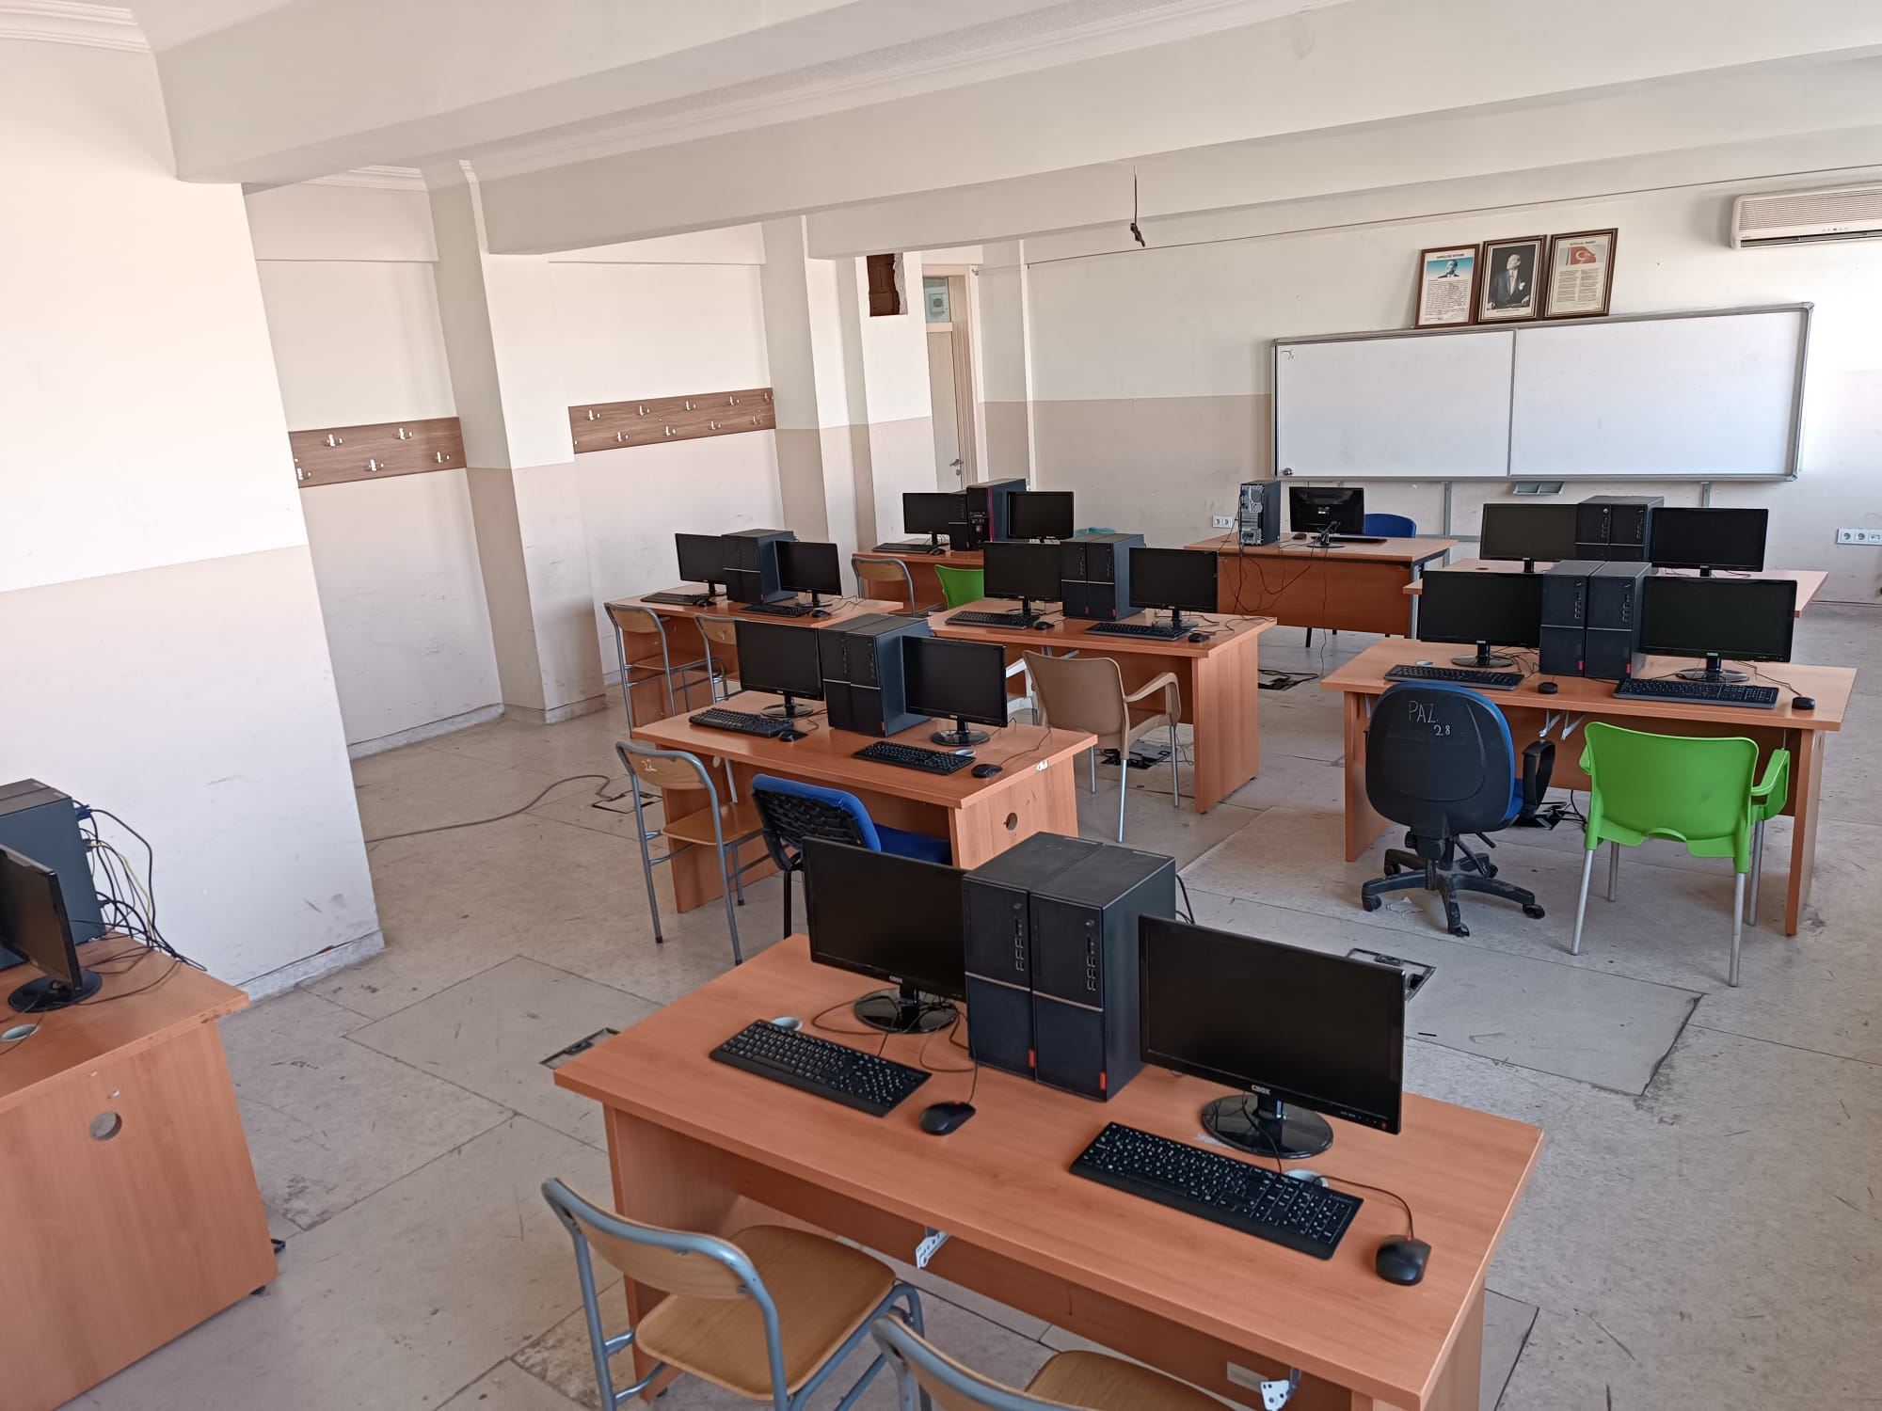
Okulumuz bilgisayar laboratuvarı

Slide 22
ulaştIrma HİZMETLERİ ALANI
Ulaştırma Hizmetleri, küresel düzeyde hızla değişen pazar ve rekabet koşullarının bir sonucu olarak sürekli ve hızlı bir gelişim içindedir. Bu özellikleri nedeniyle lojistik sektörü, stratejik bir sektör olarak ülkelerin yakın ilgisini çekmektedir. Küreselleşmeyle birlikte lojistik sektöründe artan rekabet dolayısıyla kazanmakta, sanayileşmiş ülkeler bu sektörün korunması ve rekabet gücünün geliştirilmesi için özel politikalar uygulamaktadır. Küresel ekonominin lokomotifi, dinamik, rekabetin yoğun olduğu ve değişimlerin sıkça yaşandığı, pahalı ve kapsamlı yatırımlar gerektiren Sivil Havacılık sektörü dünyada ve Türkiye’de olağanüstü bir şekilde büyümeye devam ederken, sektörün eleman ihtiyacı da artmaktadır.

Slide 23
ulaştIrma HİZMETLERİ ALANI
Bu programı tamamlayan öğrenci;
• Yeni çağ becerileri ve tasarım odaklı düşünme yaklaşımı doğrultusunda “meslek etiği ve ahilik, iş sağlığı ve güvenliği, teknolojik gelişmeler ve endüstriyel dönüşüm, çevre koruma, girişimci fikirler, iş kurma ve yürütme, fikrî ve sınai mülkiyet hakları” konularında mesleki gelişim sağlayacak beceriler kazanma,
• Temel ulaştırma işlemlerini yapma,
• Ofis uygulama işlemlerini yapma bilgi ve becerilerini kazandırma, yetkinliklerin kazandırılması amaçlanmaktadır.
ALANIN ALTINDA YER ALAN DALLAR
*Lojistik
*Sivil Havacılık

Slide 24
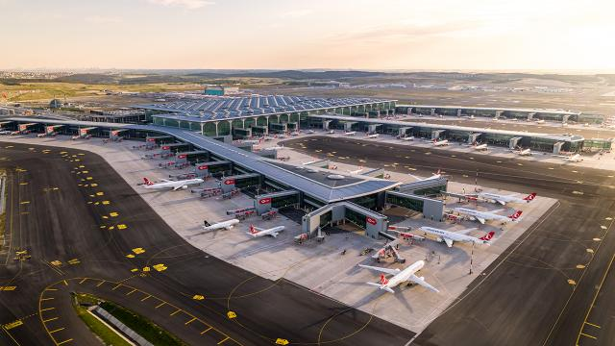
ulaştIrma HİZMETLERİ ALANI
Lojistik elemanı çoğunlukla fabrika ve depolar, ofis ortamı, araç yükleme-boşaltma alanı gibi açık ve kapalı ortamlarda çalışırlar. Buralar yükleme yapılacak araçların fiziksel kontrolü, depolarda mal giriş ve çıkışlarının sistemli bir şekilde sağlanması, belgelerin düzenlenmesi, malların hızlı, güvenli ve zamanında ulaşımının ve müşteri memnuniyetinin sağlanması ile ilgili işlerin yapıldığı farklı ortamlardır.
Lojistik alanında çalışacak meslek elemanı için geniş bir iş ve çalışma alanı vardır. Lojistik işletmeleri, fabrikalar, gümrük işletmeleri, ithalat ve ihracat yapan firmalar, organizasyon ve fuar yapan firmalar, ulaştırma ve nakliye firmaları, depolar, büyük mağazalar gibi iş yerlerinde iş piyasasının ihtiyacına göre istihdam edilmektedir.

Slide 25
ulaştIrma HİZMETLERİ ALANI
Ulaştırma hizmetleri alanından mezun olan öğrencilerimiz aşağıdaki ön lisans programlarını tercih etmeleri halinde ek puanları ile yerleştirilecektir.
Bankacılık ve Sigortacılık
Deniz Brokerliği
Deniz ve Liman İşletmeciliği
Dış Ticaret
Emlak Yönetimi
Enerji Tesisleri İşletmeciliği
Hava Lojistiği
İnsan Kaynakları Yönetimi
İşletme Yönetimi
Kooperatifçilik
Kültürel Miras ve Turizm
Lojistik
Marina ve Yat İşletmeciliği
Marka İletişimi
Menkul Kıymetler ve Sermaye Piyasası
Moda Yönetimi
Muhasebe ve Vergi Uygulamaları
Otobüs Kaptanlığı
Pazarlama
Perakende Satış ve Mağaza Yönetimi
Posta Hizmetleri
Sağlık Kurumları İşletmeciliği
Sivil Havacılık Kabin Hizmetleri
Sivil Hava Ulaştırma İşletmeciliği
Sosyal Güvenlik
Tarımsal İşletmecilik
Turist Rehberliği
Turizm Animasyonu
Turizm ve Otel İşletmeciliği
Turizm ve Seyahat Hizmetleri
Uçuş Harekât Yöneticiliği

Slide 26
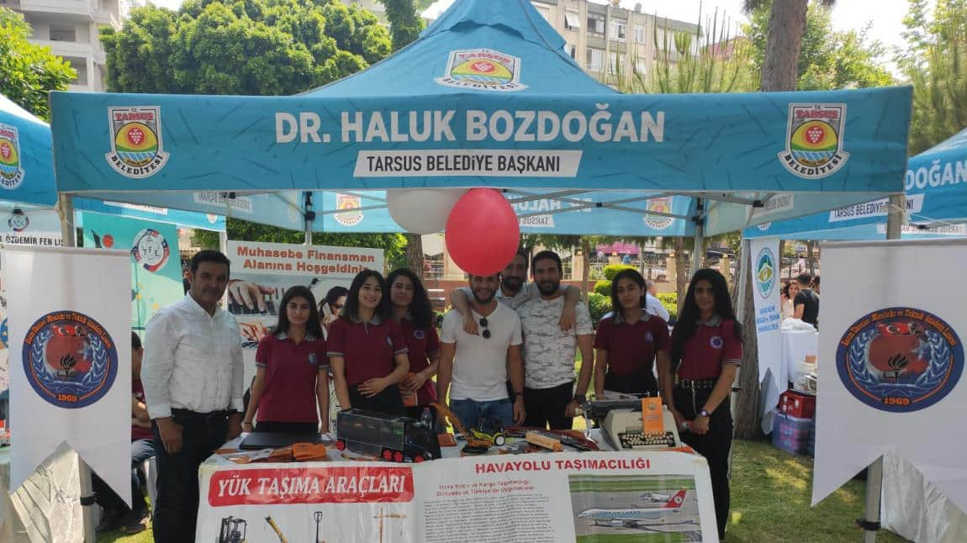
Okulumuz öğretmen ve öğrencileri ile birlikte yapılan çalışma

Slide 27
BİZİ DİNLEDİĞİNİZ İÇİN TEŞEKKÜR EDERİZ. KASIM EKENLER MESLEKİ VE TEKNİK ANADOLU LİSESİ OLARAK VERİMLİ BİR EĞİTİM-ÖĞRETİM YILI GEÇİRMENİZİ TEMENNİ EDERİZ.

